Slide 1


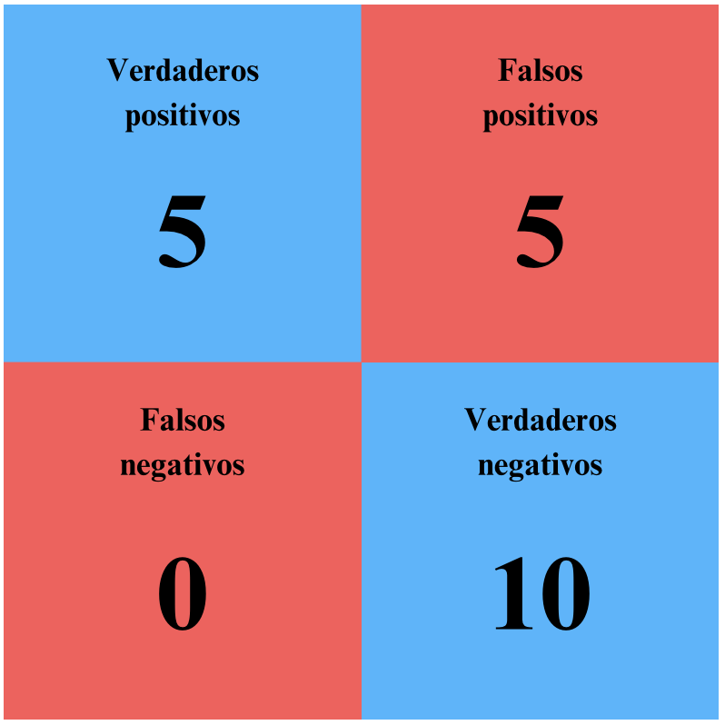
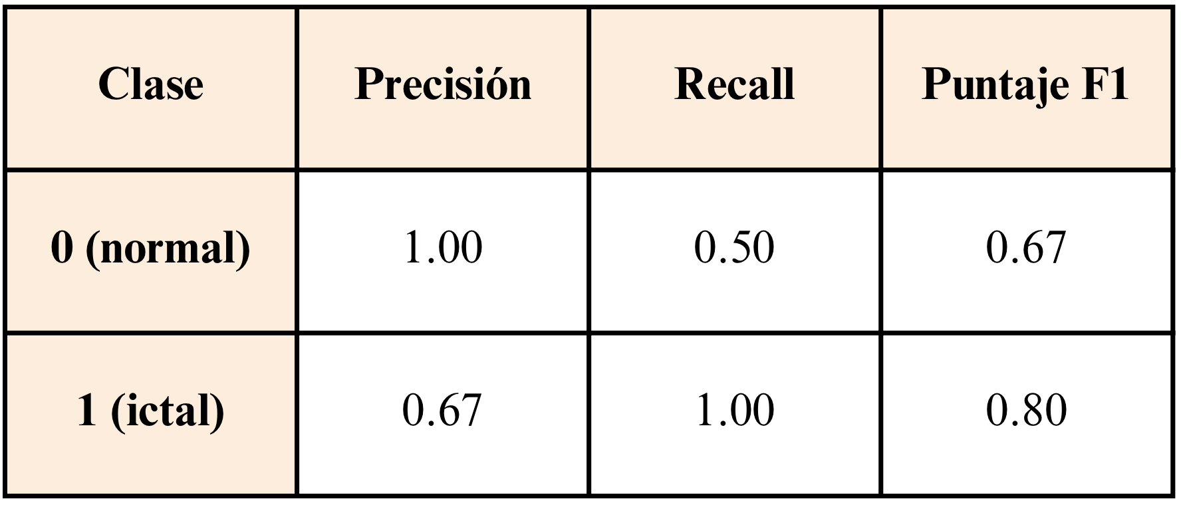
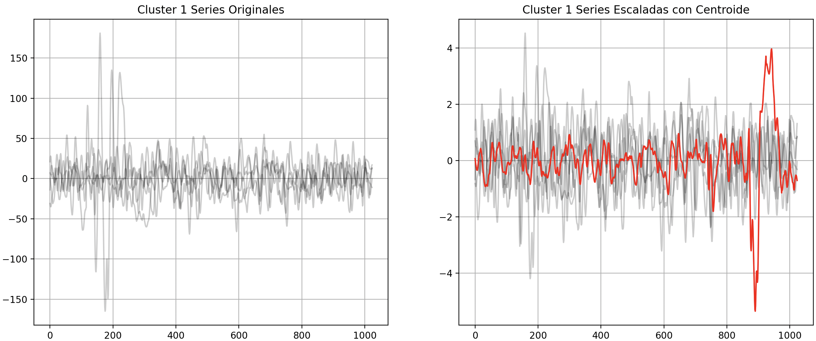
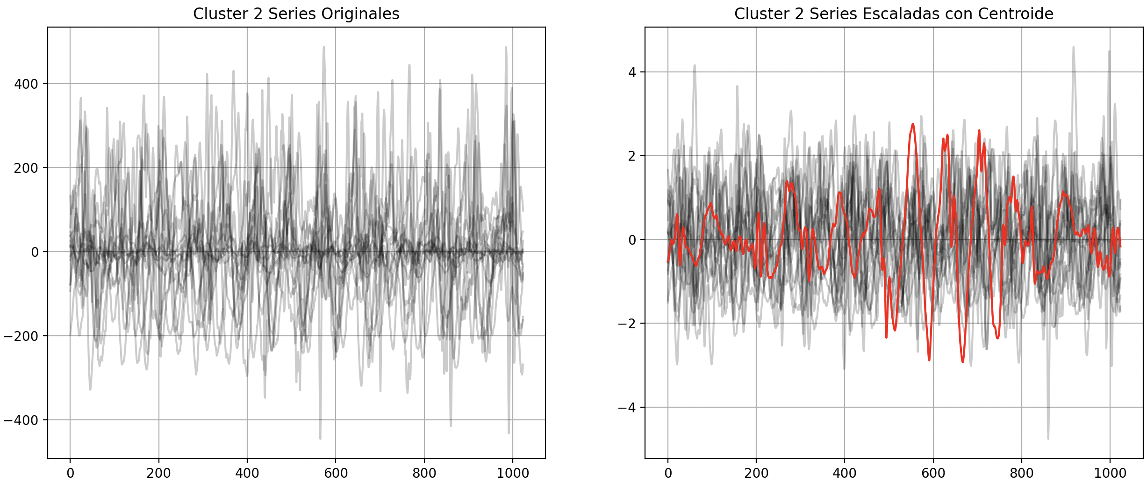
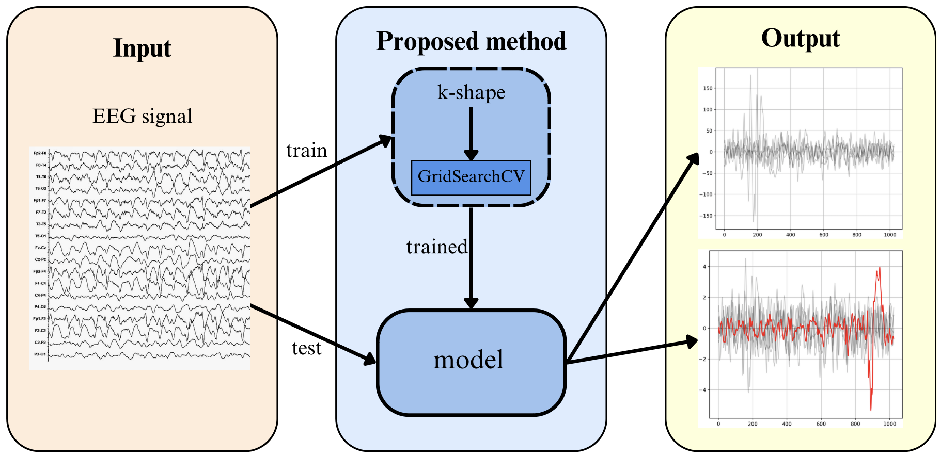

ID: XXX
57
Clasificación de Epilepsia en Señales EEG a través del Modelo No Supervisado k-Shape
Álvarez Melanie, Pérez-Pérez Noel
Ingeniería en Ciencias de la Computación, Colegio Ciencias e Ingenierías (POLI)
ABSTRACT
RESULTADOS
La epilepsia es una alteración del sistema nervioso central producida por una sincronización anormal de la actividad eléctrica neuronal; la prueba por excelencia para diagnosticar y tratar la epilepsia es el electroencefalograma. En un esfuerzo por mejorar la calidad de vida de los pacientes y reducir el esfuerzo requerido por los doctores, se han realizado varias investigaciones sobre el reconocimiento y localización automática de un ataque epiléptico usando Machine Learning. El presente trabajo se adentra en otra técnica de Machine Learning, el aprendizaje no supervisado, a través del algoritmo de agrupación K-Shape, usado especialmente en el análisis de series temporales, para la clasificación de señales. Para validar el desempeño del algoritmo, se usó la base de datos Hauz Khas y el modelo arrojó un F1-score de 0.63, con una precisión de 70%.
INTRODUCCIÓN
Fig. 2. Matriz de confusión.
Fig. 2. Tabla de métricas.
La epilepsia es una alteración del sistema nervioso central producida por cambios en la actividad eléctrica neuronal, este trastorno afecta a más de 50 millones de personas en el mundo. La epilepsia se manifiesta a través de convulsiones y a estos episodios pueden estar asociadas lesiones físicas, neumonía por aspiración y daño cerebral permanente. Un examen de electroencefalograma es la prueba diagnóstico fundamental para la epilepsia. El análisis y diagnóstico de estas señales depende de un profesional en el área, lo que hace que este proceso sea propenso a error. Se ha propuesto la incorporación de técnicas de Machine Learning (ML) para la clasificación automática de señales. No obstante, esta área de investigación ha trabajado más sobre la rama supervisada de ML, misma que depende todavía de la intervención humana en el etiquetado de información.
El aprendizaje no supervisado presenta la oportunidad de descubrir patrones ocultos sin participación externa. Dentro de los algoritmos más utilizados para el análisis de series temporales está k-shape, un algoritmo que agrupa estas series según la similitud de su forma.
Se han construido varias bases de datos para el estudio de la clasificación de señales EEG usando ML, una de ellas es la base de Hauz Khas, desarrollada en Nueva Delhi en el Neurology & Sleep Centre.
Fig. 3. Cluster de señales ictales.
MATERIALES Y MÉTODOS
Descripción de la base de datos
Esta base de datos se compone de grabaciones de series temporales de EEG de diez pacientes con epilepsia en el Neurology & Sleep Centre, Hauz Khas, Nueva Delhi. Los datos se adquirieron a una frecuencia de muestreo de 200 Hz; las señales se filtraron entre 0.5 y 70 Hz y luego se segmentaron en fases preictales, interictales e ictales. Las series temporales fueron normalizadas a una duración de 5.12 segundos y cada una presenta 1024 muestras de datos. Se registran 150 series en total.
Método
Se usó el modelo de clasificación no supervisado k-shape, algoritmo que se especializa en la agrupación de series temporales según su forma.
Se consideraron solo las señales preictales e ictales (100 series) para el entrenamiento y prueba del modelo; se dividió el dataset de forma estratificada en un conjunto de entrenamiento (80%) y en uno de test (20%). Se entrenó el k-shape y se optimizaron los hiperparámetros de este para un mejor rendimiento. Se volvió a entrenar el modelo con estos datos y se obtuvo como salida dos clusters, uno que identifica series EEG normales y otro para series EEG de un episodio epiléptico.
Fig. 3. Cluster de señales preictales.
CONCLUSIONES
La clase 1 es mejor detectada, ya que el modelo logra identificar todas sus instancias (recall=1.00) pero con una menor precisión (0.67). La clase 0 muestra una alta precisión, pero el modelo omite muchas instancias de esta clase, resultando en un recall bajo (0.50). En cuanto a métricas generales, entre ambas clases existe una precisión de 0.83 y una exactitud de 0.75.
Estos resultados marcan un punto de referencia en este campo de investigación al demostrar una alternativa eficiente y efectiva en el tratamiento de la epilepsia. Los algoritmos supervisados trabajan con datos que ya han sido filtrados por un experto en el área, mientras que el no supervisado es capaz de encontrar similitudes en los datos y generar clusters según estas características.
REFERENCIAS
Fig. 1. Diagrama de secuencia
[1] López-Meraz, M., Rocha, L., Miquel, M., Hernández, M., Toledo, R., Coria-Ávila, G., García, L., Pérez, C., Aranda, G. Y Manzo, J. (2009). Conceptos básicos de la epilepsia. Revista Med UV, 31-37.
[2] Paparrizos, J. y Gravano, L. (2016). k-Shape: Efficient and Accurate Clustering of Time Series. SIGMOD Record, 45(1), 69-75.
email autor principal: malvarezb@estud.usfq.edu.ec

